Slide 1
数据结构 实验
Lab 2
Notes:
自我介绍

Slide 2
问题 1
有序数组去重
输出 去重后的数组及其新长度
如
输入 arr[] = {1, 3, 5, 5, 5, 7, 9, 9, 11}, len = 9
输出 arr[] = {1, 3, 5, 7, 9, 11}, newLen = 6
在注释中分析时间复杂度、空间复杂度
代码模版见 lab-2-q-1.c

Slide 3
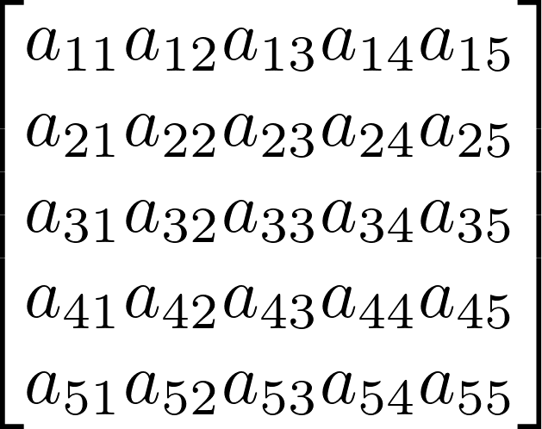
问题 2
打印方形矩阵 的阴影部分
按行输出，从上到下，从左到右
代码模版见 lab-2-q-2.c
1
2
3
4
5
6
7
8

Slide 4
Lab 2 评分标准
（每道题均为 10 分）
课堂助教检查（5 分）
编译运行正常
至少 3 个测试用例
可以描述清楚算法逻辑
提交代码文件（4 分）
提交到 elearning 平台
编译运行正常
有详细注释
至少 3 个测试用例
有优化或亮点（ 1 分）

